Slide 1
Az author-topic model társadalomtudományi alkalmazása menekültekkel kapcsolatos korpuszon
Katona Eszter
Témavezető: dr. Kmetty Zoltán
2017. 12. 15.

Slide 2
Elméleti háttér

Slide 3
Machine Learning
Natural Language Processing
Klasszifikáció
Klaszterezés
Rangsorolás
Dimenziócsökkentés
Felügyelt vs. felügyeletlen

Slide 4
Topikmodellek
LSI → PLSA → LDA
Latent Semantic Indexing Probabilistic Latent Semantic Analysis Latent Dirichlet Allocation
Korrelált, dinamikus, szintaktikai, strukturális
Author Model + LDA = Author Topic Model

Slide 5
Author Model
generatív modell
szerző + adott szóeloszlás
dokumentum = valószínűségeloszlások keveréke
a szerzők egy csoportja megír d dokumentumot
a dokumentum minden szavához véletlenszerűen kiválasztunk egy szerzőt és egy szót a valószínűségi eloszlásból- nem haladja meg a dokumentumban szereplő szavakat és a dokumentum szerzőit

Slide 6
LDA
generatív valószínűségi modell
azt feltételezi, hogy
1. a szavak erős szemantikai információkkal rendelkeznek
2. a hasonló témák -- hasonló szavak csoportjai
látens témák = gyakran együtt szereplő szavak csoportjai- előzetesen csak a témák számát határozzák meg- egy megfigyelt változó van: a dokumentumok szavai- ezekhez az inputokhoz az LDA visszaadja a dokumentumok topikjainak megoszlását, valamint az egyes topikok szóeloszlását

Slide 7
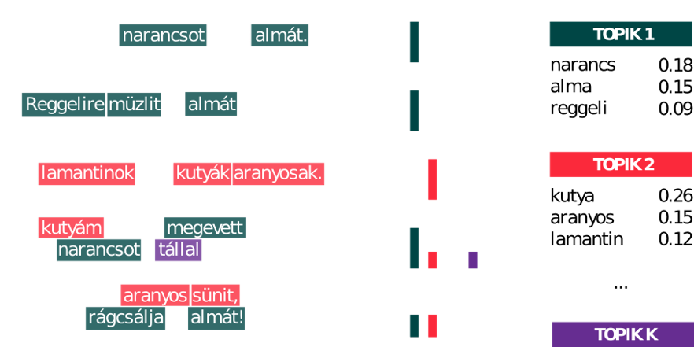

Slide 8
ATM
- a modell egyszerre vizsgálja a dokumentum tartalmát, valamint a szerzők érdeklődését. - minden dokumentum minde szerzője ismert. - A modellben a szerzők foglalják el a dokumentumok helyét1. egyenletes eo. -- random szerzőt minden szóhoz 2. szó -- egy téma a szó szerzőjéhez tartozó téma-eloszlásból 3. minta az egyes témákhoz tartozó szavak eloszlásából- Az ATM tehát két modell ötvözése, egy-egy valószínűségi modell a szerzőkre és a topikokra. #MIT ÍRJAK MÉG LE RÓLA?!!
LDA - minden dokumentumnak egy egyedi szerzője vanAM - minden szerzőnek egyedi topikja vanATM - minden szerzőnek egyedi topikeloszlása van

Slide 9
Esettanulmány

Slide 10
Adatok
- 50.000 cikk: 2014 szeptember - 2016 június - 25 portál- adatgyűjtés + előfeldolgozás: Precognox- automatikus gyűjtés: kereső/kapcsolódó rovatok- linkek szűráse: tf-idf, időbélyeg, valós cik- végleges korpusz: 2015 májustól

Slide 11
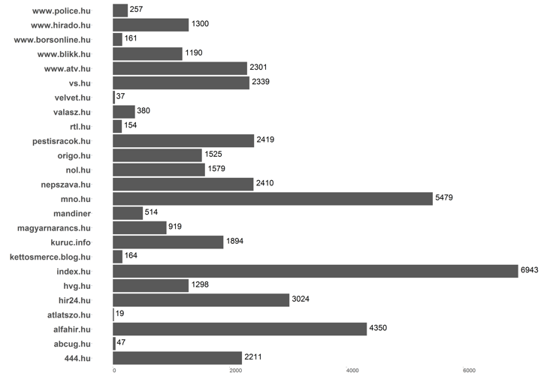

Slide 12
Adatok előkészítése
- rossz karakterkódolású szövegek eltávolítása - szótövezés, szófaji szűrés- stopszólista- a szógyakoriság és a szavak dokumentumonkénti gyakorisága- tartalomszavak (content words): 1% < dokumentumgyakoriság < 40% három karakternél hosszabb - az adatainkat szétbontjuk tanuló (80%) és teszt adatra (20%)- bontás: a híroldalakhoz ne tartozzon üreslista tartozzon, a tanuló és teszt adatokhoz biztosan ugyanaz a szerző tartozzon

Slide 13
Gensim, paraméterezés
Python 3.6, Gensim: "Topic modelling for humans"cél: sebesség, skálázhatóság, felhasználóbarátságnum_topics: a keresett látens témák számaid2word: az id-kból való leképezés a szavakra author2doc: szótár, kulcsok: szerzők nevei, értékek: a dokumentumok, amikben a szerzőnek szerepe van doc2author: szótár, a kulcsok a dokumentum- azonosítók, értékek: a szerzők neveinek listáipasses: ahányszor a model végigfut az adatokoniterations: loopok maximuma a dokkumentumokonchunksize: „mini-tételek” méretét szabályozza

Slide 14
Optimális topikszám

Slide 15
Eredmények

Slide 17
 | Topik neve | Jellemző kifejezések
00 | Német bevándorláspolitika | megoldás merkel nemzetközi politika helyi segítség gazdasági kancellár
01 | Bevándorlók és bevándorlás | bevándorlás menedékkérő probléma szükség munka migráció válság döntés
02 | EU-s menekültpolitika kritikája | brit halálbüntetés konzultáció probléma vita tagállam unió képviselő
03 | Határátkelés | ideiglenes röszke csoport kerítés déli embercsempész vonat határellenőrzés
04 | Kormánypolitikai érvelés | probléma politikus szükség gazdasági munka szervezet kerítés kormányfő
05 | Segélyszervezetek munkája | gyerek kapcsolat család munka szervezet menedékkérő társadalom támogatás
06 | EU és Törökország (migrációs együttműködés) | török megállapodás miniszter útvonal gazdasági szükség megoldás brüsszeli
07 | Török helyzet | kormányfő török érdek miniszter migrációs unió gazdasági képviselő
08 | Utazás, vándorlás | vonat kapcsolat kerítés busz csoport bevándorlás pályaudvar tömeg
09 | Menekülttábor | menedékkérő csoport migrációs gyerek család tábor adat menekülttábor
10 | Szír helyzet | szír katona szükség eljárás rossz fiatal háború civil
11 | Határzár | kerítés eljárás tábor határzár szükség állampolgár menekülttábor menekültügyi
12 | Hajós balesetek | hajó olasz brit part líbia tenger terv külföldi

Slide 18
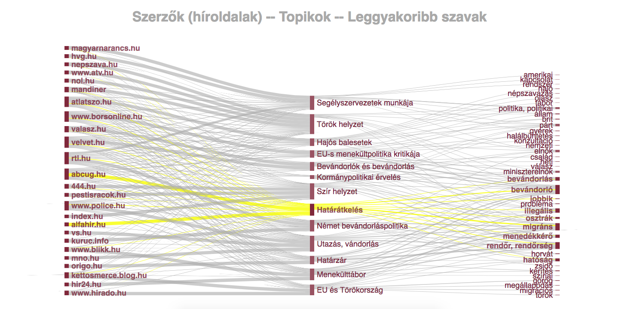

Slide 19
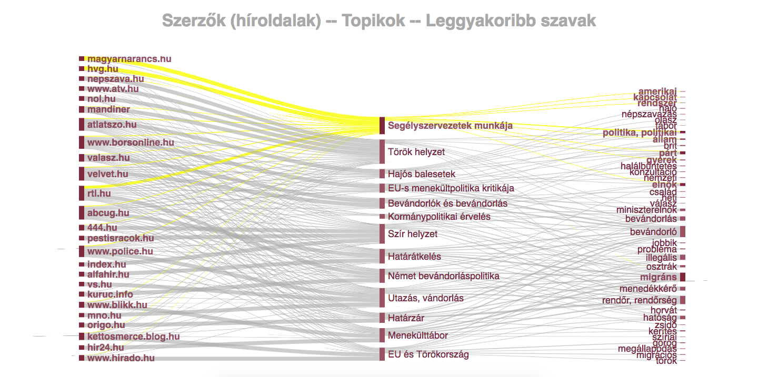

Slide 20
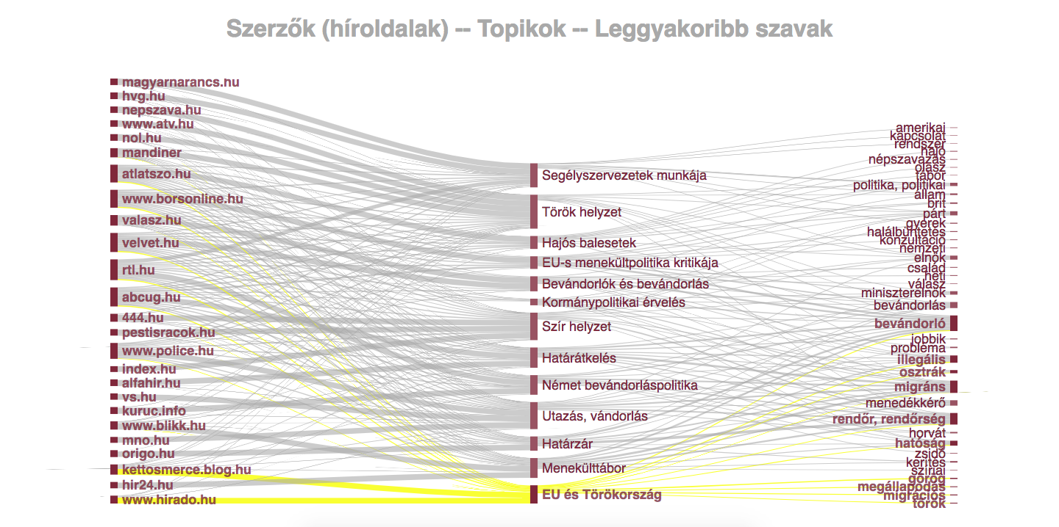

Slide 21
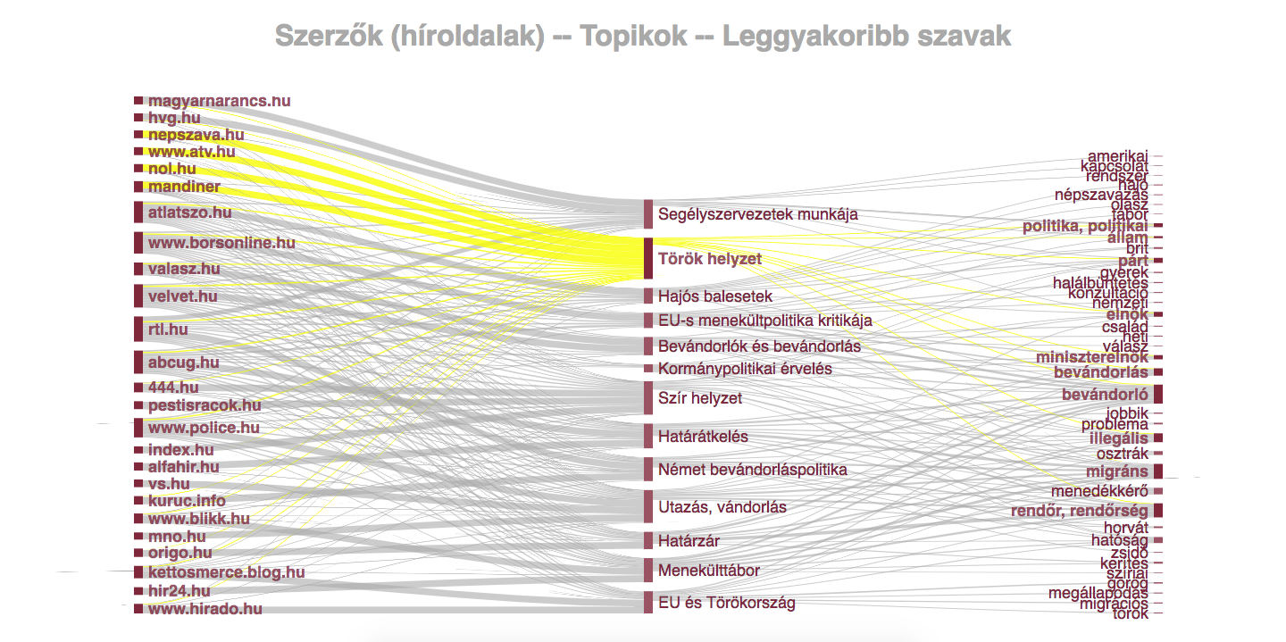

Slide 22
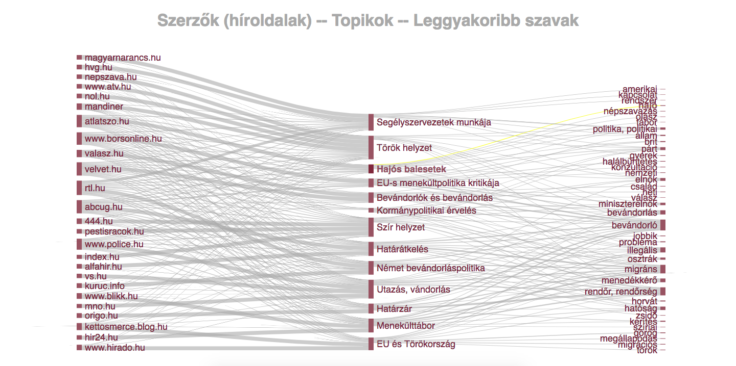

Slide 23
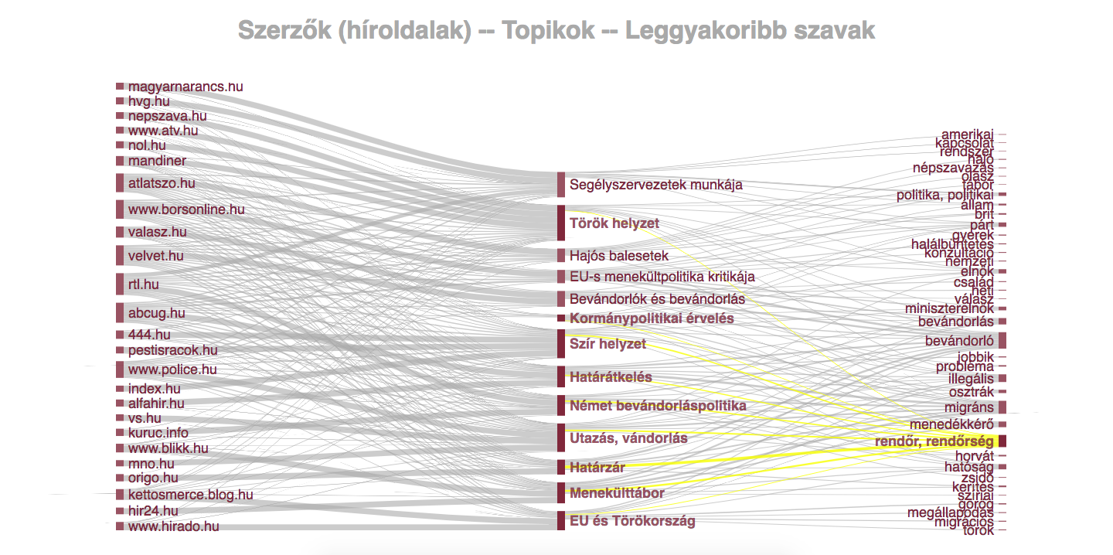

Slide 24
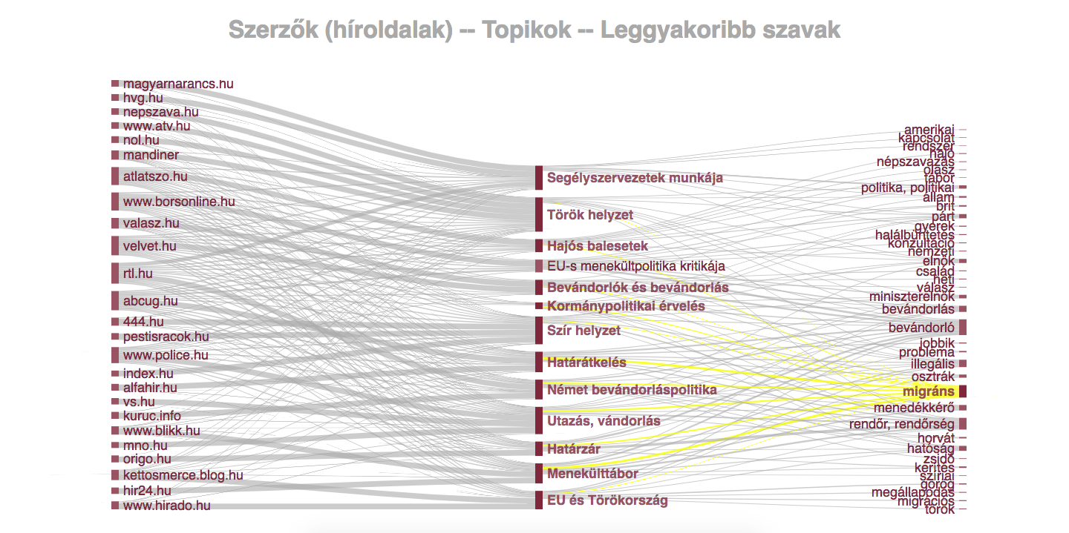

Slide 25
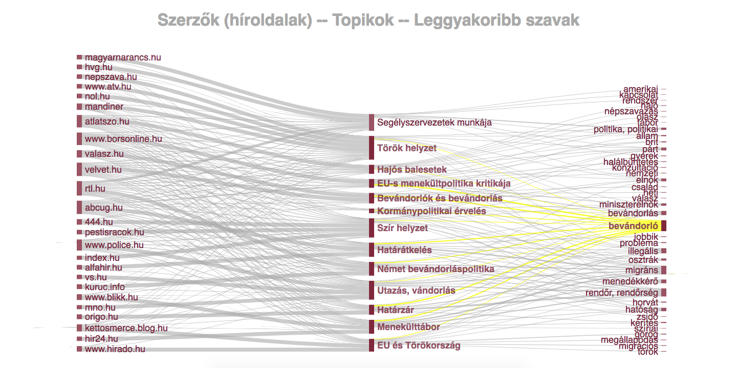

Slide 26
Köszönöm a figyelmet!
Katona Eszter

